Slide 1
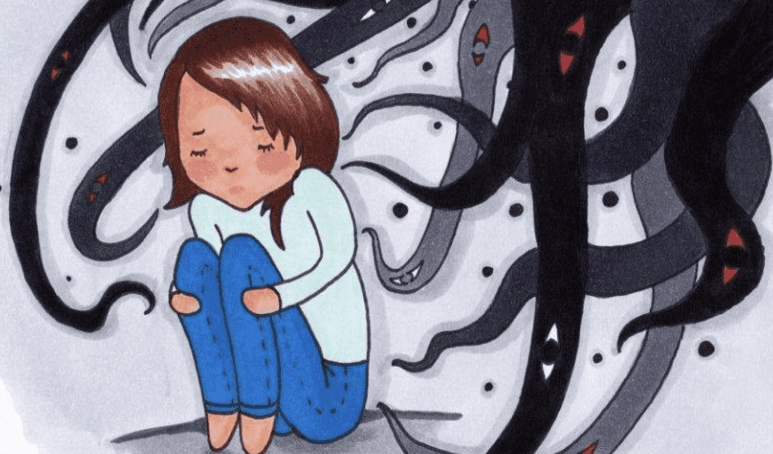
«Мазасыз бала»

Slide 2
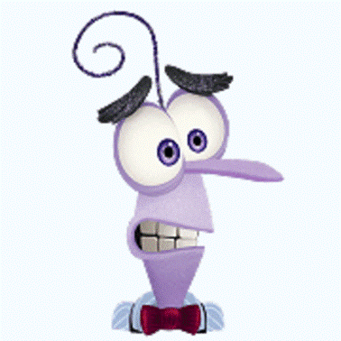
Мазасыздық әртүрлі болуы мүмкін. Бұл әртүрлі себептерден туындайды, демек, оны түзетудің әртүрлі әдістері қажет.
Туа біткен мазасыздық генетикалық тұрғыдан анықталады. Меланхолик балалар үшін бұл тұқым қуалайтын туа біткен қасиет. Мұндай балалар сәби кезінен бастап сыртқы әлемдегі кез-келген өзгерістерге баяу бейімделеді, әрдайым дерлік психологиялық ыңғайсыздықты сезінеді, оларды «ұрып-соғу» оңай. Олардың психикасы өте тұрақсыз.
Ситуациялық мазасыздық-баланың қатты эмоционалды күйзеліске ұшыраған нақты жағдайымен байланысты. Көрші иттің қатты үргенінен кейін, мысалы, ол барлық иттерден қорқады. Вакцинациядан кейін-барлық дәрігерлерден қорқады.
Мұндай мазасыздық түзетуге жатады, бірақ сіз одан соңына дейін құтыла алмайсыз. Біздің әрқайсымызда 30-40 жасында ұшақпен ұшудан немесе тіс дәрігеріне барудан қорқатын осындай таныс ересектер бар.

Slide 3
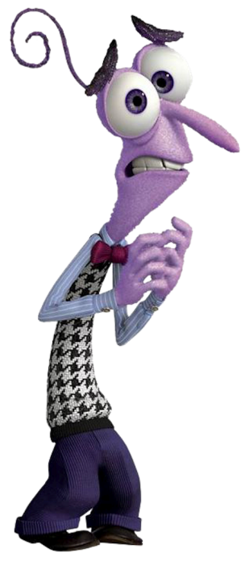

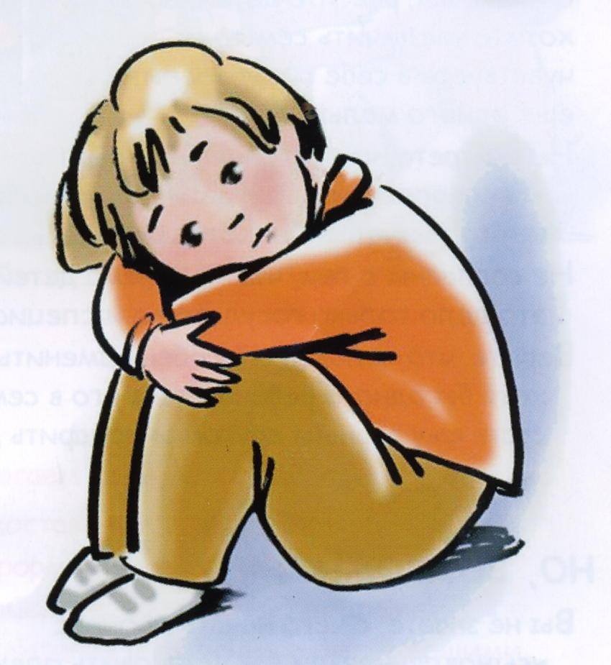
Мазасыздық - бұл ұзақ мерзімді эмоционалды ыңғайсыздықтың тұрақты жағдайы.
Мазасызданған адам жиі немесе үнемі жаман сезімдермен, белгісіздік сезімімен сипатталады. Әлемге мұндай көзқарасты, әдетте, олар ата-аналарынан көшіреді.
Баланың алғашқы психологиялық алаңдаушылығы әдетте ананың болмауымен байланысты.

Slide 4
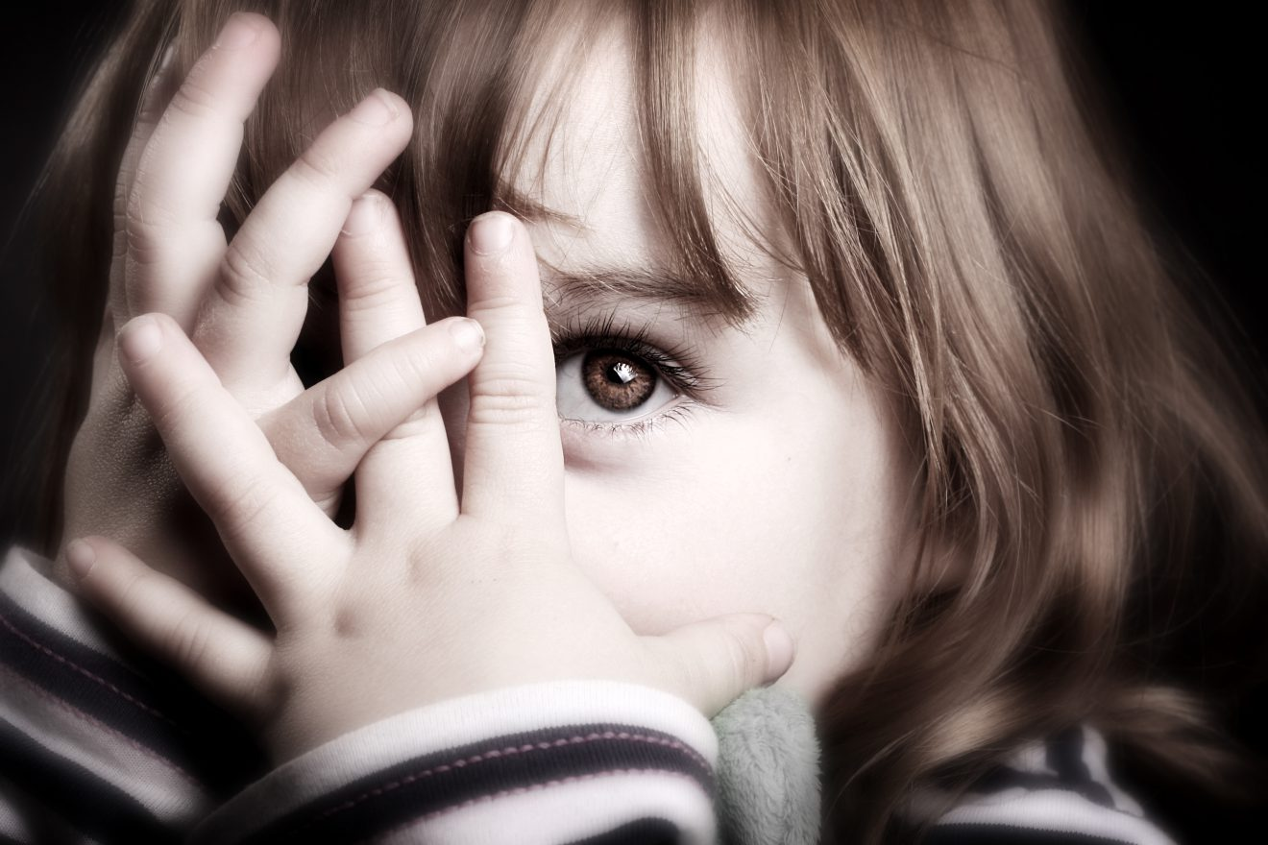
Көбінесе «жағдайға байланысты» мазасыздық оқу болып табылады. Бұл жағдай күрделі және ұзақ. Бала мектепке байланысты оқиғалар алдында ыңғайсыздықты сезінеді. Басқаларға қарағанда бастауыш сынып оқушылары оқу мазасыздығынан зардап шегеді. Содан кейін, тәжірибе жинақтаған сайын, олар өздерін сауатты сезінеді және қорқыныш азаяды.

Slide 5
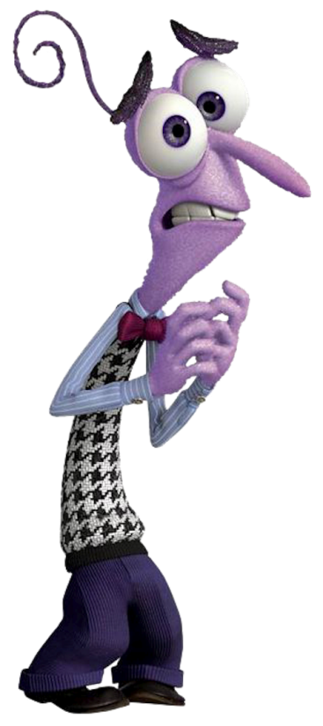
Мазасыз балалар бірнеше түрге бөлінеді:
Невротики
Ұялшақ балалар
Тежеуі бар балалар
Жабық балалар

Slide 6
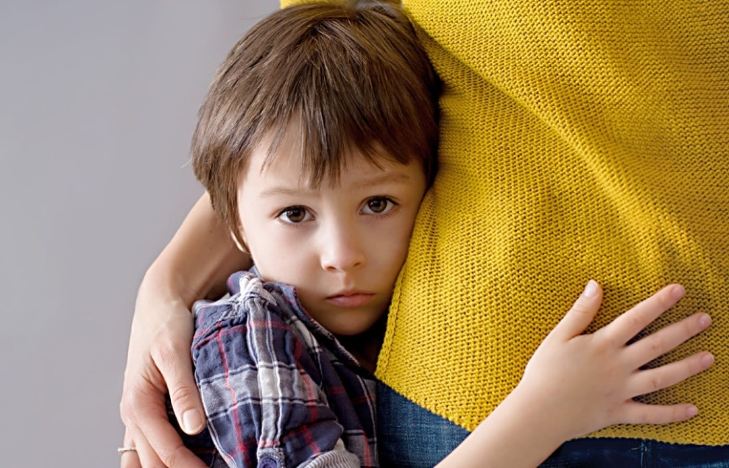
Невротика
Бұл айқын «соматикасы» бар балалар - оларда жүйке тикасы бар, олар кекештенеді, энурезбен ауырады. Мұндай балалармен қарым-қатынаста оларды тыңдау маңызды, бұл не қажет болса да. Сіз олардың соматикалық бұзылуларына назар аудара алмайсыз. Жайлылық сезімі қажет, олар өздерін қауіпсіз сезінуі керек және оларды сол күйінде қабылдайтынын білуі керек.
Түзету ойындарынан невротиктерге сурет салу, рөлдік ойындар көрсетіледі, онда олар әр уақытта қорқыныштарын жеңеді. Мысал: Бала дәрігерге барудан қорқады, жылай бастайды және кекештенеді.
Одан дәрігердің суретін салуын сұраңыз, «дәрігердің кеңсесінде» көріністі ойнаңыз. Мұны бірге жасаңыз, нәрестені қорқынышыңызды мүмкіндігінше «айтуға» шақырыңыз.

Slide 7
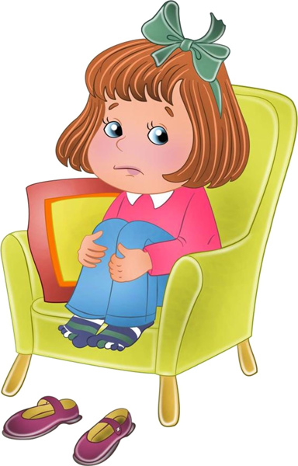
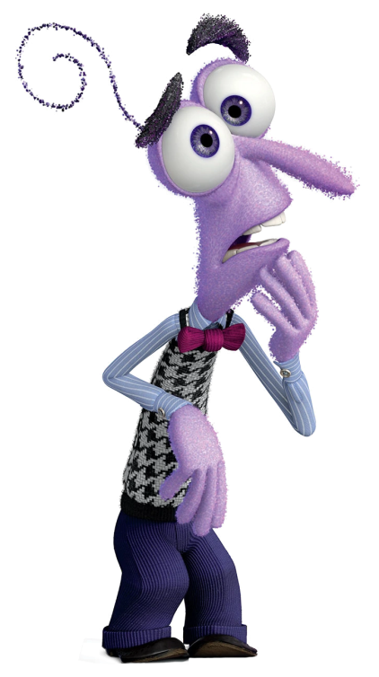
Тежеуі бар балалар
Олар белсенді, өте сезімтал балалар, бірақ олардың жүрегінде жасырылған көптеген қорқыныштары бар. Олар шын жүректен жақсы болуға, өзін-өзі ұстауға, жақсы баға алуға тырысады. Бірақ егер олар қандай да бір себептермен сәтсіздікке ұшыраса, олар тактиканы күрт өзгертіп, ашық түрде бұзақылық жасай бастайды. Олар тіпті мұндай жағдайларды жақсы көреді, өйткені бұл кезде барлық назар олардың адамына аударылады. Сырттай бұзылған балалар сын мен ескертулерге мүлдем бей-жай қарамайды.
Психологтардың көзқарасы бойынша жеңіл сипаттағы органикалық бұзылулар болуы мүмкін: есте сақтау, зейін, ұсақ моторика проблемалары. Мұндай жігіттер сәттілік атмосферасын құруы керек, оларды жиі мадақтап, олардың бастамаларында мейірімділікпен қолдау керек. Егер олар өздеріне сене алса, олар қорқуды тоқтатады және олардың мінез-құлқы теңестіріледі. Олар спортпен шұғылданудың пайдасын көреді, өйткені олардың қорқыныштарын жасыратын белсенділіктің артуы шығуды қажет етеді.

Slide 8
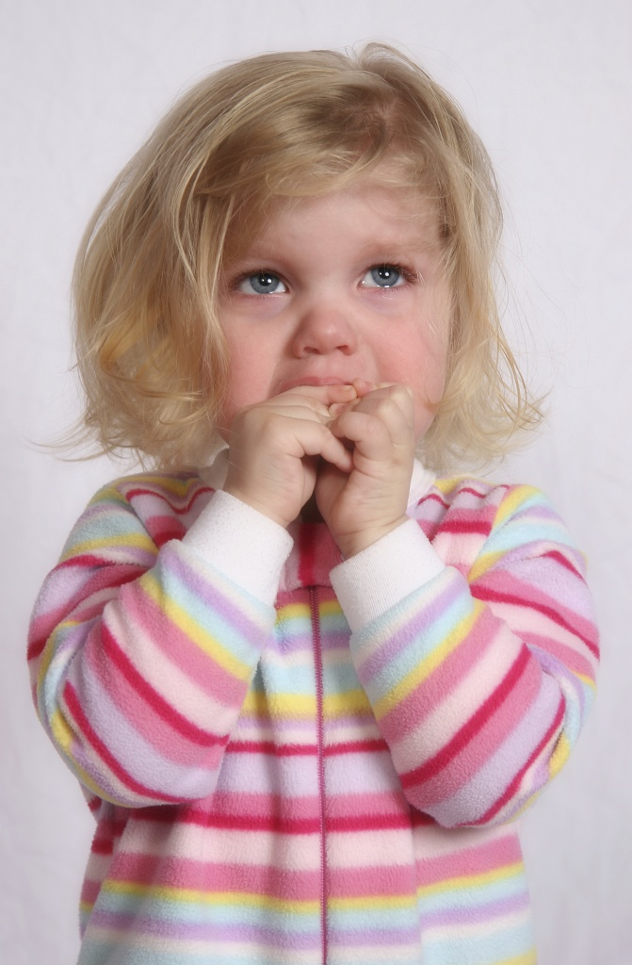
Жабық балалар
Жабық санатқа жатқызуға болатын сәбилер. Олар сынға мүлдем жауап бермейді, ұжымның өміріне қатысудан аулақ болады. Олар жалпы ойындар мен ойын-сауықтарға қатысқысы келмейді. Бақылаушы рөлін артық көріңіз. Құрдастарымен де, ересектермен де байланысу қиын. Олар қарым-қатынастан мүлдем бас тартуы мүмкін. Мұндай балалармен байланыс нүктелерін табу маңызды - оларды қызықтыратын тақырып. Бұл кез-келген нәрсе болуы мүмкін-динозаврлардан ұшақтарға дейін, содан кейін ол арқылы байланыс орнатыңыз.

Slide 9
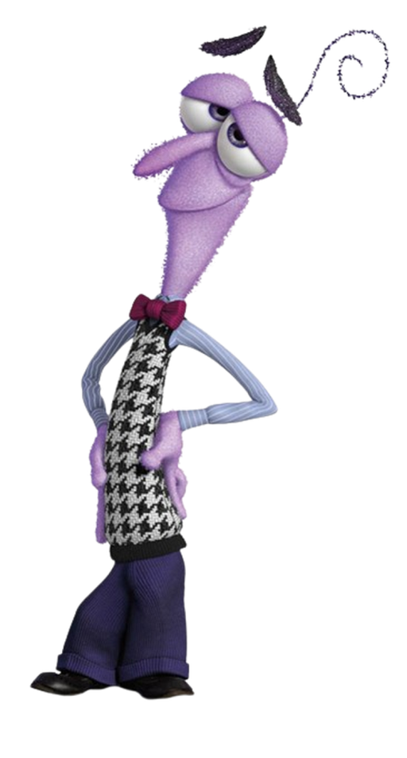
Ұялшақ балалар
Барлығына ұнайтын сүйкімді тыныш жүретін балалар. Олар поэзияны көпшілік алдында оқу керек болған кезде жоғалады, белсенді емес, сонымен бірге өте атқарушы, ынталы және міндетті. Олардың белгілі бір коммуникативті мәселелері бар. Бейтаныс және бейтаныс адамдармен қарым-қатынастан қорқады, біреудің дауысын көтергенін естігенде қатты (дүрбелеңге дейін) қорқыныш шабуылдарын бастан кешіреді, тіпті қарғыс оларға қарсы шықпаса да. Көз жас. Кез-келген ұсақ-түйек оларды көзіне жас алады. Ұялшақ сәбилер ұқсас хоббиі мен қызығушылықтары бар құрдастарымен оңай және ыңғайлы болады. Ересектер тарапынан мадақтау, олардың жетістіктерін ынталандыру және белгілі бір жағдайдан шығудың жолын қалай табуға болатындығы туралы үнемі кеңестер қажет. Өз бетінше, оларға қалай әрекет ету керектігін анықтау қиын.

Slide 10
Мазасыздық белгілері
Мектепке немесе балабақшаға барғысы келмеу, әсіресе аурудан немесе демалыстан кейін белгісізден қорқу. Бала бір мультфильмді қайта-қайта көреді, бір кітапты оқиды, сол ойындарды жақсы көреді. Ол сирек басқа нәрсені көруге немесе оқуға келіседі. Ол жаңа нәрселерді ұнатпайды. Ол тек жақсы білетін адаммен ыңғайлы
Тәртіпке деген шамадан тыс сүйіспеншілік. Біреу оның ойыншықтарын алып, оларды өз орнына қоймаған кезде ол шыдамайды
Созылмалы толқу. Бала байқаулар, Отбасы өміріндегі маңызды оқиғалар қарсаңында қатты қобалжиды. Бірнеше рет өзі үшін жаңа ақпарат сұрайды, әр егжей-тегжейлі түсіндіруді қажет етеді
Шаршаудың жоғарылауы
Табандылық пен табандылықтың болмауы. Егер бірінші немесе екінші рет бірдеңе сәтсіз болса, бала бұл істі мүлдем тастайды
«Кінә кешені». Бала жақындарының барлық қиындықтары мен проблемаларына ол кінәлі деп санайды

Slide 11
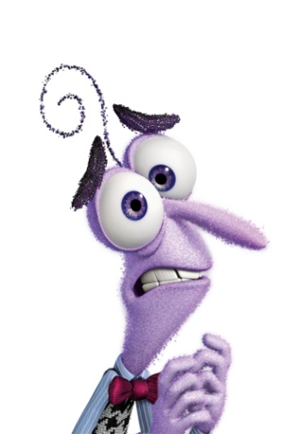
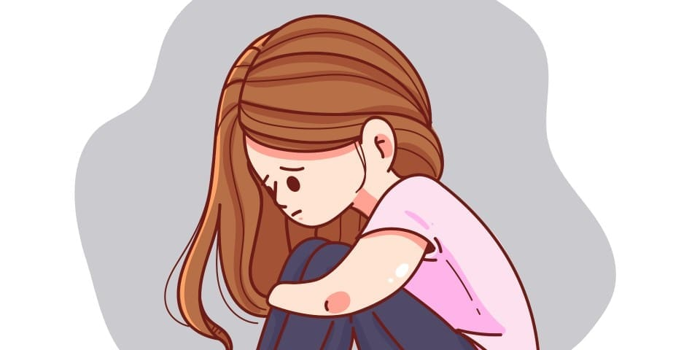
Мазасыздықтың физикалық белгілері де бар. Балаңызға мұқият қараңыз:
Мазасыз балаларда мойын мен бет аймағында бұлшықет қысқыштары бар. Олардың дымқыл және суық тұтқалары бар.
Көбінесе мазасыз балалар қорқынышты армандар мен тәбеттің нашарлығына шағымданады.
Мазасыз баланың жиі «қонақтары» - диарея, асқазанның бұзылуы.
Мазасызданған балалар толқудың минималды себебі пайда болған кезде қатты терлейді.
Мазасыз ұлдар мен қыздардың әдетте тыныш дауысы мен шиеленісті көзқарасы бар Мазасыз жігіттер өте жылайды.

Slide 12
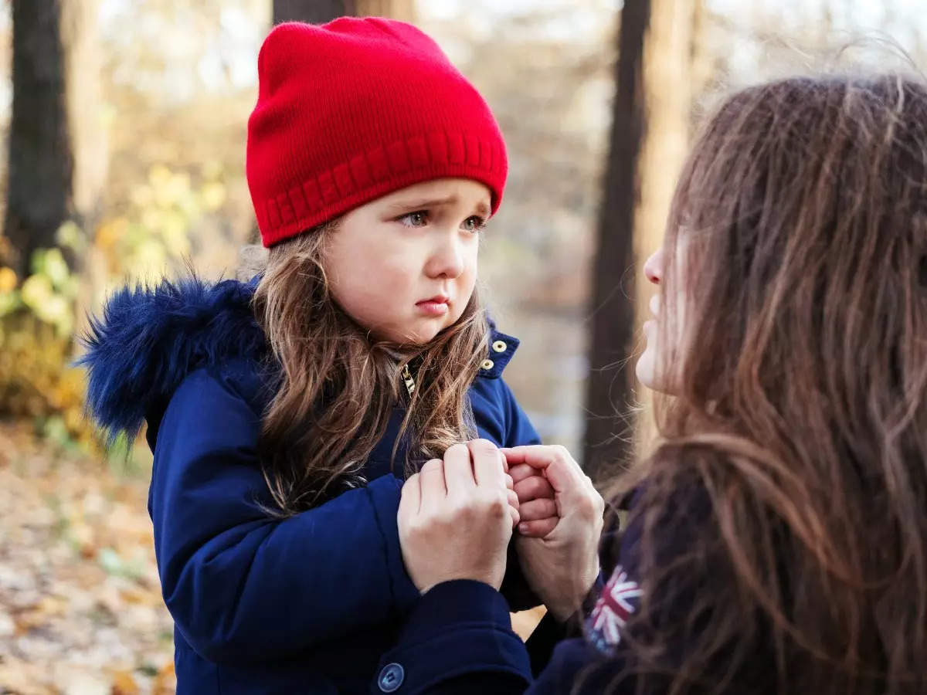
Балалық мазасыздықтың себептері
Қарама - қайшы талаптар (ата-аналар бір нәрсені айтады, тәрбиеші басқа. Балабақшада кейбір талаптар қойылады, үйде - басқалары).
Мінездің туа біткен ерекшелігі.
Балалар қанағаттандыра алмайтын ата-аналардың шамадан тыс күтулері.
Мазасыз ата-аналар.
Отбасындағы қолайсыз жағдай-ажырасу, жанжал, жақын адамның қайтыс болуы, қиын қаржылық жағдай.

Slide 13
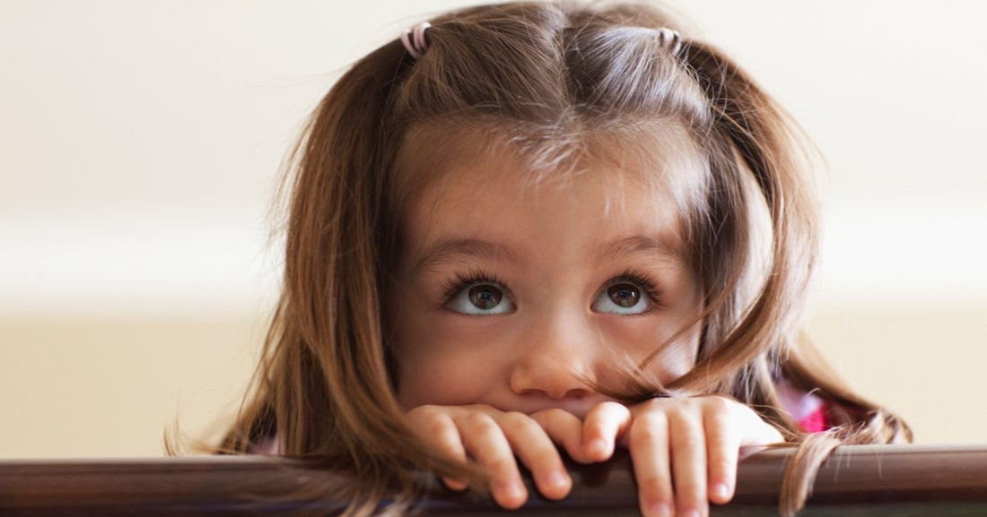
Ешқандай жағдайда баланың жоғары мазасыздығымен күшпен күресу мүмкін емес
Бұл оны одан әрі қорқытады, ыңғайсыздықты арттырады және сіздің сенімді қарым-қатынасыңызға нұқсан келтіреді. Оған қорқыныш туралы ақырын, кедергісіз сұраңыз, ол өзінің «қорқыныштарын» сөзбен айтуды үйренсін. Мазасыз баланы жағымсыз жағынан да оңды іздеуге үйрету керек: «қиындық болды ма? Иә, бұл қайғылы. Бірақ ойланыңыз, ол бізге не үйретті? Сіз қандай тәжірибе алдыңыз?»
Мазасыз балаға өмірдегі барлық маңызды және түбегейлі оқиғалар мен өзгерістер туралы алдын-ала хабарлаған дұрыс. Ол сізге оны дұрыс қабылдау үшін дайындап, баптау керек.

Slide 14
Ата-аналарға арналған ұсыныстар
Егер біз 1 жасқа дейінгі мазасыз бала туралы айтатын болсақ, онда нәрестені тыныштандыруға көмектесетін бірнеше ата-аналық «трюктерді» есте ұстаған жөн:
Мазасыз баланың жылауын назардан тыс қалдыруға болмайды. Бұл әрқашан физиологиялық себептермен байланысты емес. Мүмкін, нәресте жалғыз немесе қорқынышты.
Мазасыз сәбилер көбінесе ата-аналарымен бірге ұйықтауды қажет етеді. Сонымен қатар, салыстырмалы түрде қауіпсіз, олар тек анасымен сезінеді.
Баланы үлкен жүзуге жіберуге асығудың қажеті жоқ-мүмкіндігінше кішкене ваннада шомылсын. Суға батыру, жүзу сабақтарын кейінге қалдырыңыз. 1 жастан 15 жасқа дейінгі мазасыз балалардың мінез құлқын түзетуде де кейбір нюанстар бар:
Баланың өміріндегі оқиғаларды кем дегенде болжауға болатындай етіп, күн тәртібі және оны қатаң сақтау.
Мазасыз балалар, жасына қарамастан, киім ауыстыруды ұнатпайды, сондықтан олардың киімдері мүмкіндігінше қарапайым болуы керек. Бұл оңай және ыңғайлы, ең бастысы – тез, оны алып тастауға және киюге болады.
Мазасыз ұрпақтарға көптеген ингредиенттерден тұратын күрделі тағамдарды дайындамауға тырысыңыз.
Мазасыз балаларға терең тыныс алу, жеңіл медитация техникасын меңгеру пайдалы болады. Ия, және бұл ата-аналарға зиян тигізбейді.
Мазасыз балаларға массаж қажет, бұл бұлшықет қысқыштарын алып тастауға мүмкіндік береді. Массаждан кейін су процедуралары мен ароматерапия сеанстарын жасауға болады. Ойын терапиясы пайдалы болады

